Slide 1


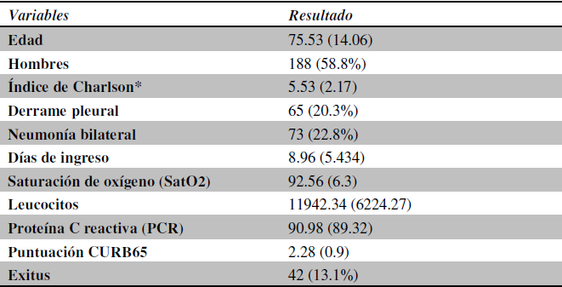
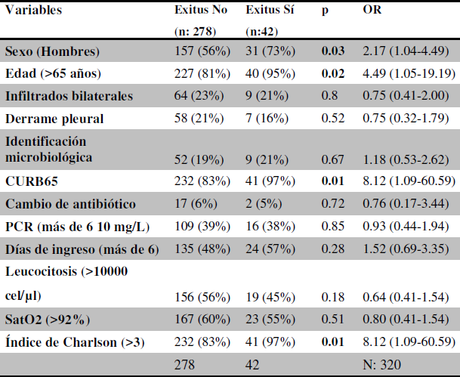
Factores de riesgo de mortalidad hospitalaria en la Neumonía Adquirida en la Comunidad
Mercedes Garci-Valera Olea, Juan Alcántara Fructuoso, Juan Carlos Vera Olmos, Elena Solana Martínez
Introducción
La neumonía adquirida en la comunidad (NAC) constituye un reto terapéutico habitual en la práctica diaria. Este trabajo trata de conocer si existen signos clínicos que puedan ayudar a conocer el pronóstico de los pacientes aquejados por esta enfermedad.
Material y métodos
Se trata de un estudio observacional descriptivo y retrospectivo en el que se seleccionaron 320 pacientes ingresados en el Hospital General Universitario “Morales Meseguer” de Murcia con diagnóstico de NAC entre los años 2014 y 2016. Se midieron diversas variables tanto demográficas como clínicas. Se dividió la muestra en dos grupos, en función de la mortalidad hospitalaria, y se realizó estudio estadístico univariante con Chi cuadrado conocer la relación de las distintas variables con la mortalidad y estimación del riesgo mediante Odds Ratio.
Resultados
La muestra tenía una media de edad de 75,53 años, de los que un 58.9% eran hombres con una media del índice de Charlson de 5.54. La mortalidad fue de un 13% (42). Entre las variables estudiadas en análisis univariante, se observó un mayor riesgo de forma significativa entre los paciente varones (OR: 2.17) los mayores de 65 años (OR: 4.49), los que tenían una puntuación en el índice comorbilidad de Charlson superior a 3 (OR: 8.12) y los que cumplían criterios de ingreso según la escala CURB65 (OR 8.12). No se encontraron diferencias estadísticamente significativas con otras variables.
Discusión
Se encuentra asociación con la mortalidad en variables como edad, sexo, o nivel de comorbilidad. Sin embargo, no se encontró relación con otras variables como el nivel de leucocitosis o PCR. De esta forma podemos confirmar que en nuestro medio, la NAC se comporta de forma similar a lo expuesto con anterioridad en otros estudios.

